Slide 1
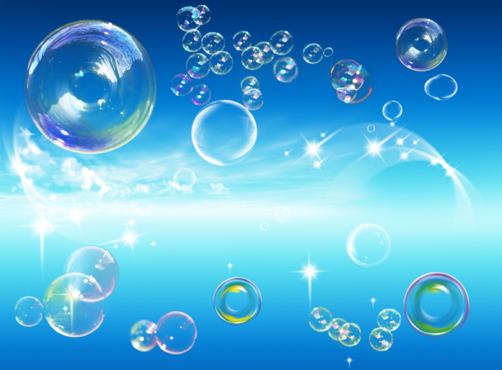
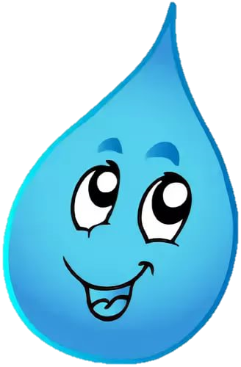

Экспериментирование с водой в средней группе
Путешествие капельки.
Воспитатель средней группы
Захарко Алиса Вл.
24.03.2022год

Slide 2
Интеграция областей: познавательное развитие, социально - коммуникативное, художественно - эстетическое.
Цель: развитие познавательно-исследовательской активности детей, формирование навыков экспериментирования с водой.
Задачи:
• Познакомить детей со свойствами воды;
• Развивать внимание, наблюдательность, логическое мышление во время поисковой деятельности, навыки анализа и умение делать выводы.
• Активизировать словарь
• Воспитывать доброе, чуткое отношение друг к другу и окружающему миру, бережное отношение к воде.
Материал:
• Глобус,
• Яблочный сок, молоко.
• Пластиковые стаканчики (большие и маленькие, одноразовые ложки, трубочки.
• Соль, сахар.
• Разноцветные камушки.

Slide 3
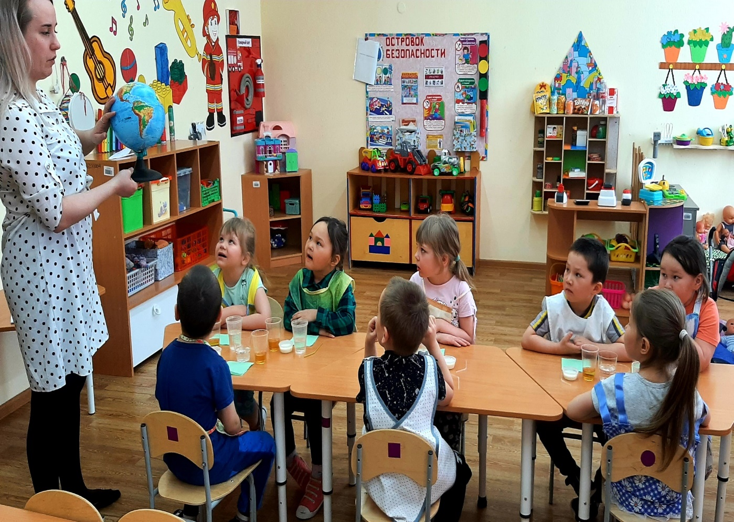
Ход экспериментирования:
Воспитатель - Ребята, посмотрите, что я принесла.
-Кто знает, что это такое?
Дети: - Это глобус.
Воспитатель: - Правильно. Глобус – это модель нашей планеты Земля в уменьшенном виде. А какого цвета на глобусе больше всего?
Дети: - Синего, голубого.
Воспитатель: - Верно. Как вы думаете, что же обозначено этими цветами на глобусе? Голубой и синий цвет – это цвет обозначения воды на глобусе. Посмотрите, как много воды на нашей Земле. А кому нужна вода?

Slide 4
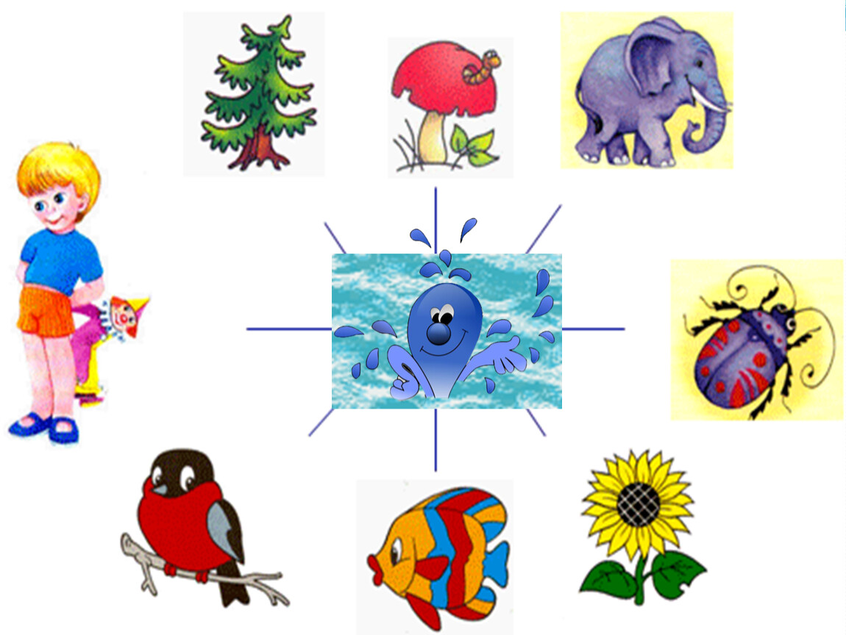
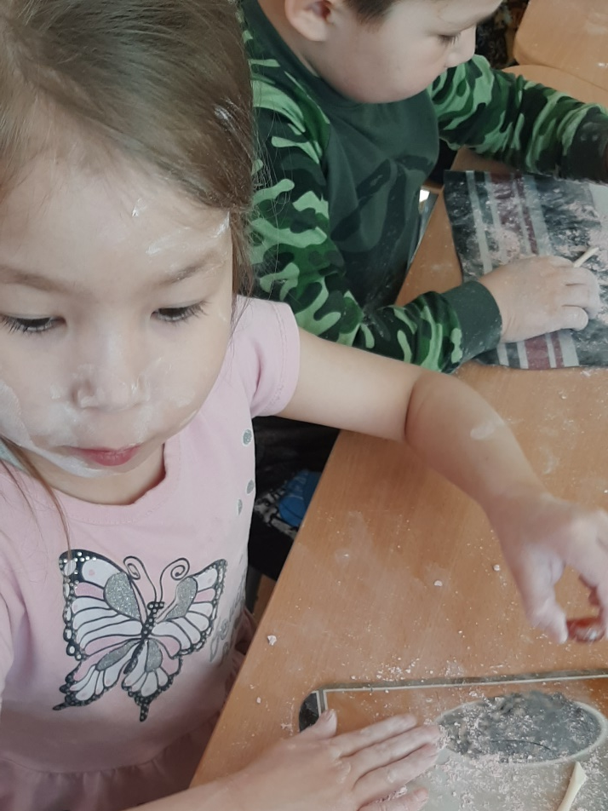
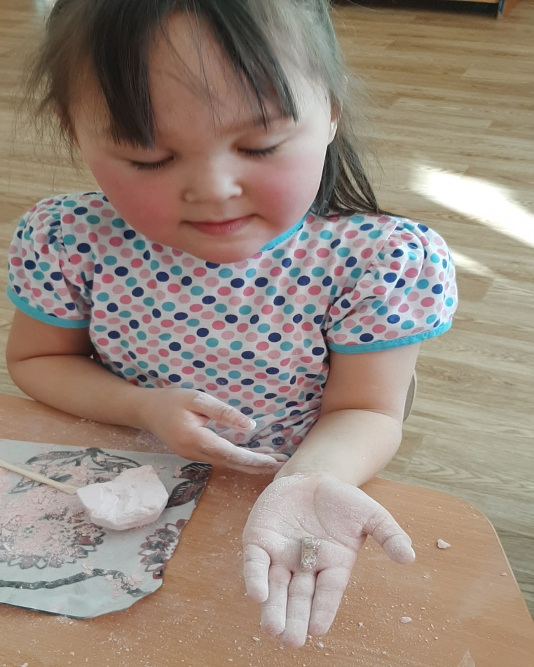
Дети: - Животным, растениям, человеку.
Воспитатель: -Правильно, без воды нет жизни на земле. А что человек делает при помощи воды?
Дети: - Готовит, стирает, поливает растения, пьёт, умывается.
Воспитатель: - Молодцы. Совершенно верно (обобщение по схеме)
«Если руки ваши в ваксе,
Если на нос сели кляксы,
Кто тогда нам первый друг,
Снимет грязь с лица и рук?
Без чего не может мама
Ни готовить. Ни стирать,
Без чего мы скажем прямо,
Чтобы лился дождик с неба,
Чтоб росли колосья хлеба,
чтобы плыли корабли,
чтоб варились кисели,
чтобы не было беды –
жить нельзя нам без воды».

Slide 5


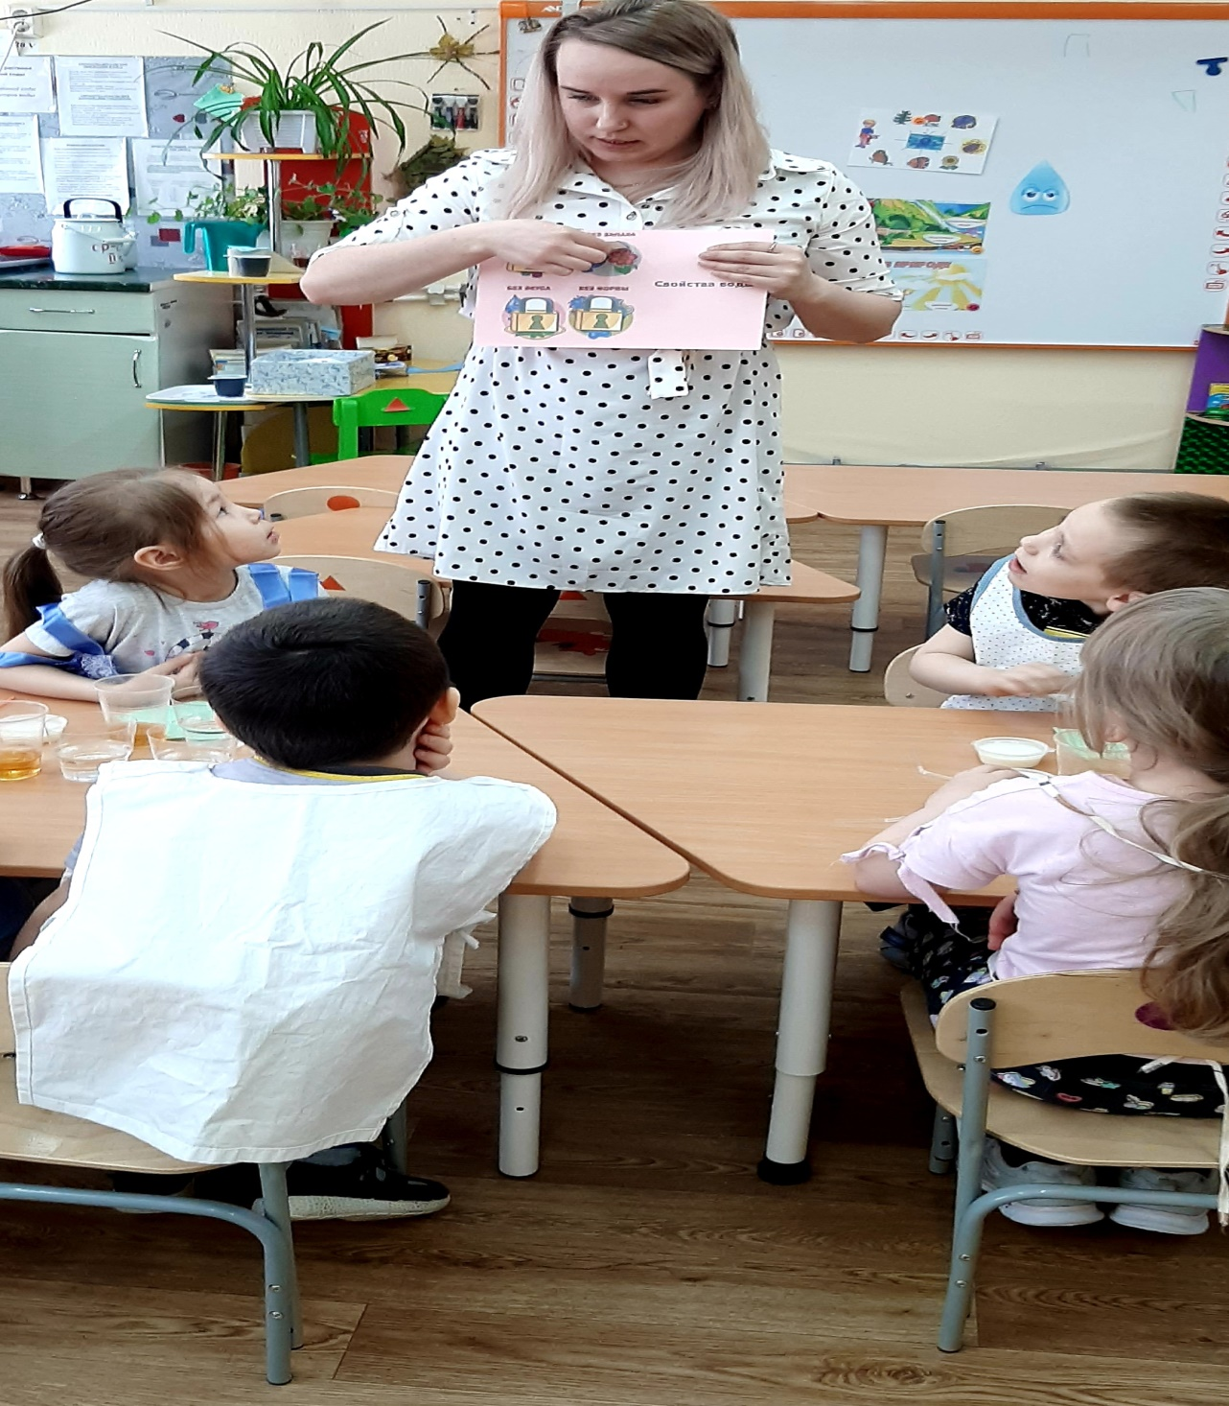
Вода необходима всему живому на земле.
Воспитатель: - Ой что-то у нас темно, давайте откроем шторы (открывает)
За стеклом висит капелька грустная. - Что же это? (достает)
Дети отвечают: - Капелька
Дальше капелька рассказывает:
Однажды в сказочной стране вода исчезла! И животные из этой сказочной страны просят вас, ребята, помочь вернуть им воду. Злой волшебник спрятал воду под четырьмя замками.
Поможем вернуть воду, животным из сказочной страны?

Slide 6
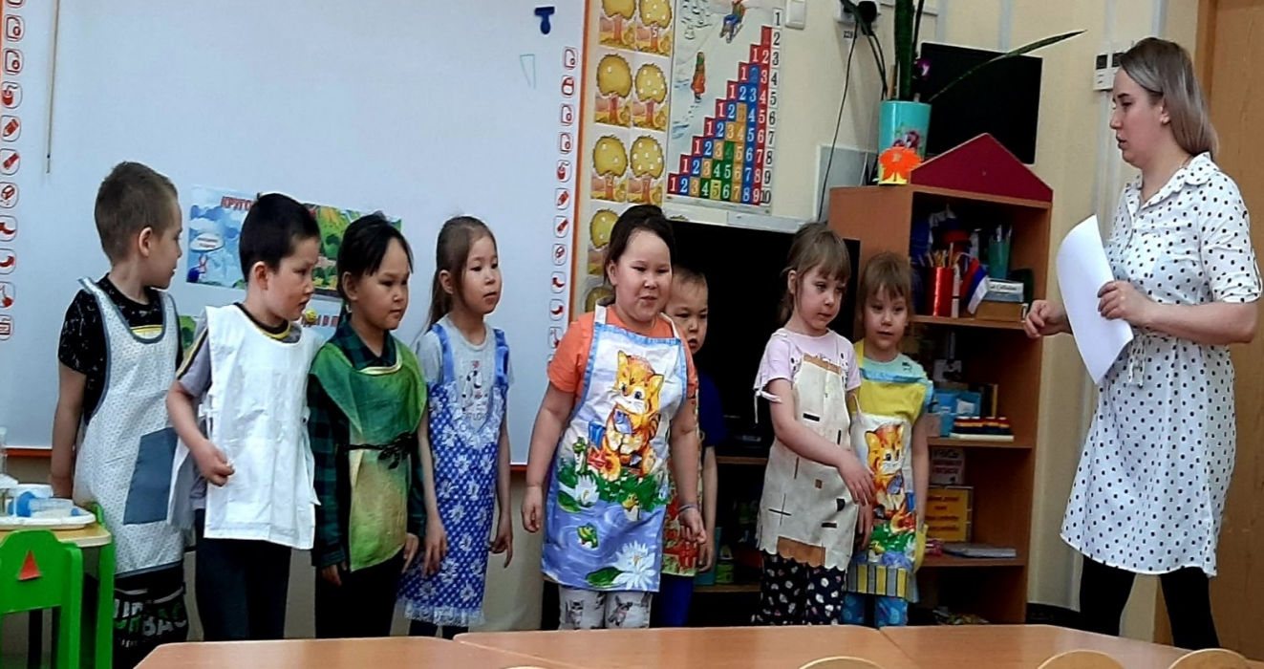
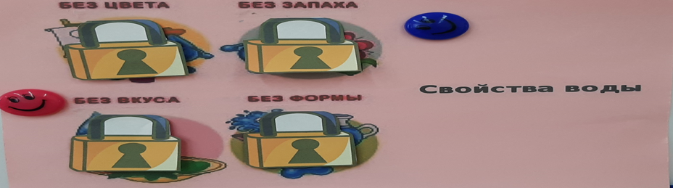
Для этого нам необходимо узнать четыре свойства воды.
Приглашаю вас, ребята, отправится в волшебную лабораторию, чтобы провести опыты и узнать о свойствах воды. Прежде чем мы пойдём в лабораторию, скажите, а что там делают?
- Проводят опыты.
- А чтобы всё получилось даже в сказочной лаборатории нужно соблюдать правила поведения:
1. внимательно слушать воспитателя.
2. не разговаривать слишком громко, чтобы не мешать друг другу.
3. не забывайте после каждого опыта сделать вывод.
А сейчас проходите в лабораторию, занимайте места за столом.

Slide 7


Первый опыт.
Воспитатель: - Ребята, когда у вашей мамы на кухне убежит молоко, вы услышите не приятный запах. А есть ли запах у воды? Чтобы ответить на этот вопрос проведём опыт:
Возьмите стакан с соком. Понюхайте. Какой это сок?
Дети:-(Виноградный) .
Воспитатель: - Как вы догадались, что сок - яблочный
Дети:- (пахнет яблоком) .
А теперь возьмите стакан с водой. Понюхайте, чем пахнет?
Дети:-(у воды нет запаха)
Воспитатель: Вывод какой сделать можно? у воды нет запаха!
Открываем первый замок.

Slide 8
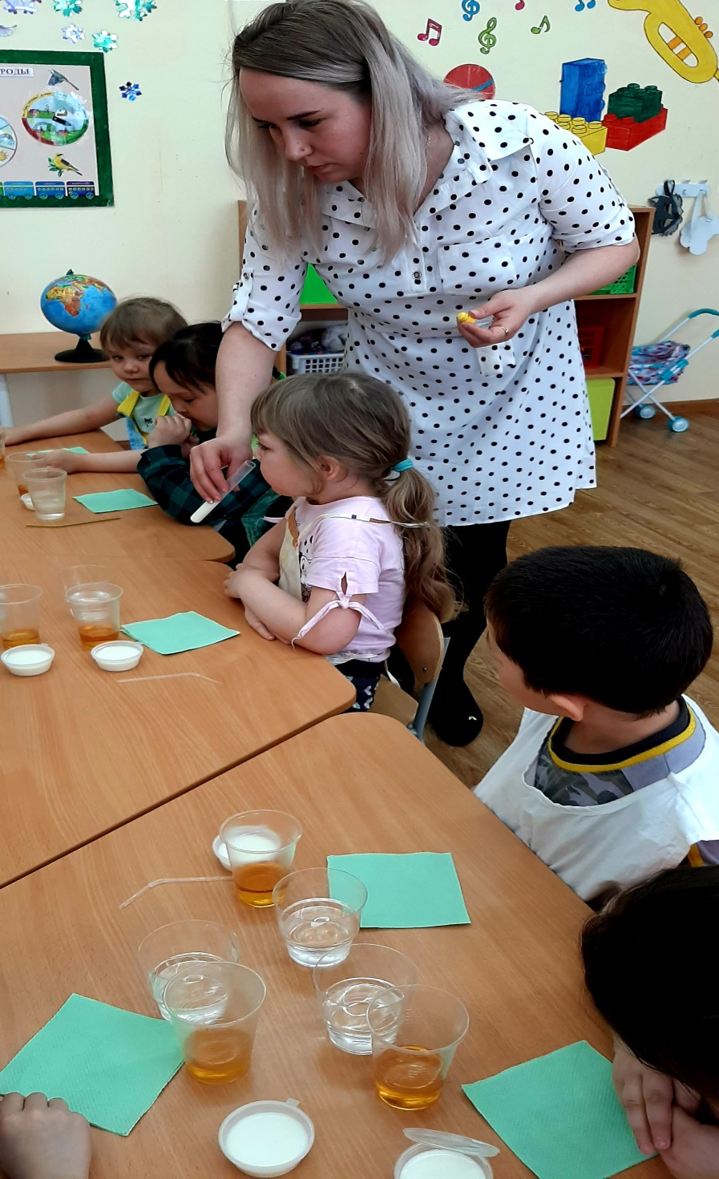
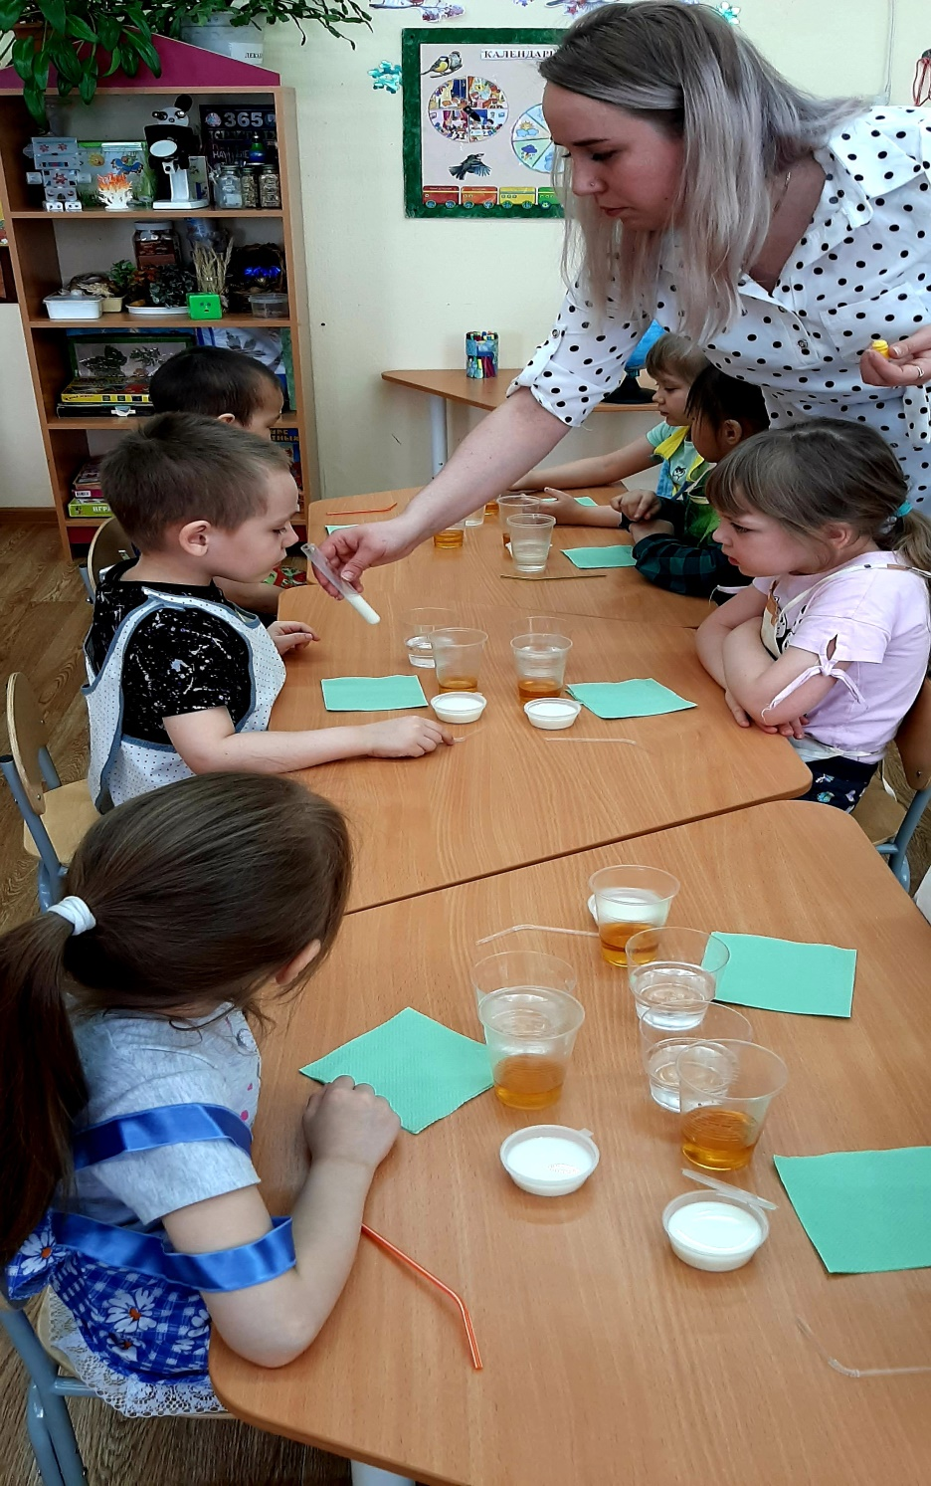

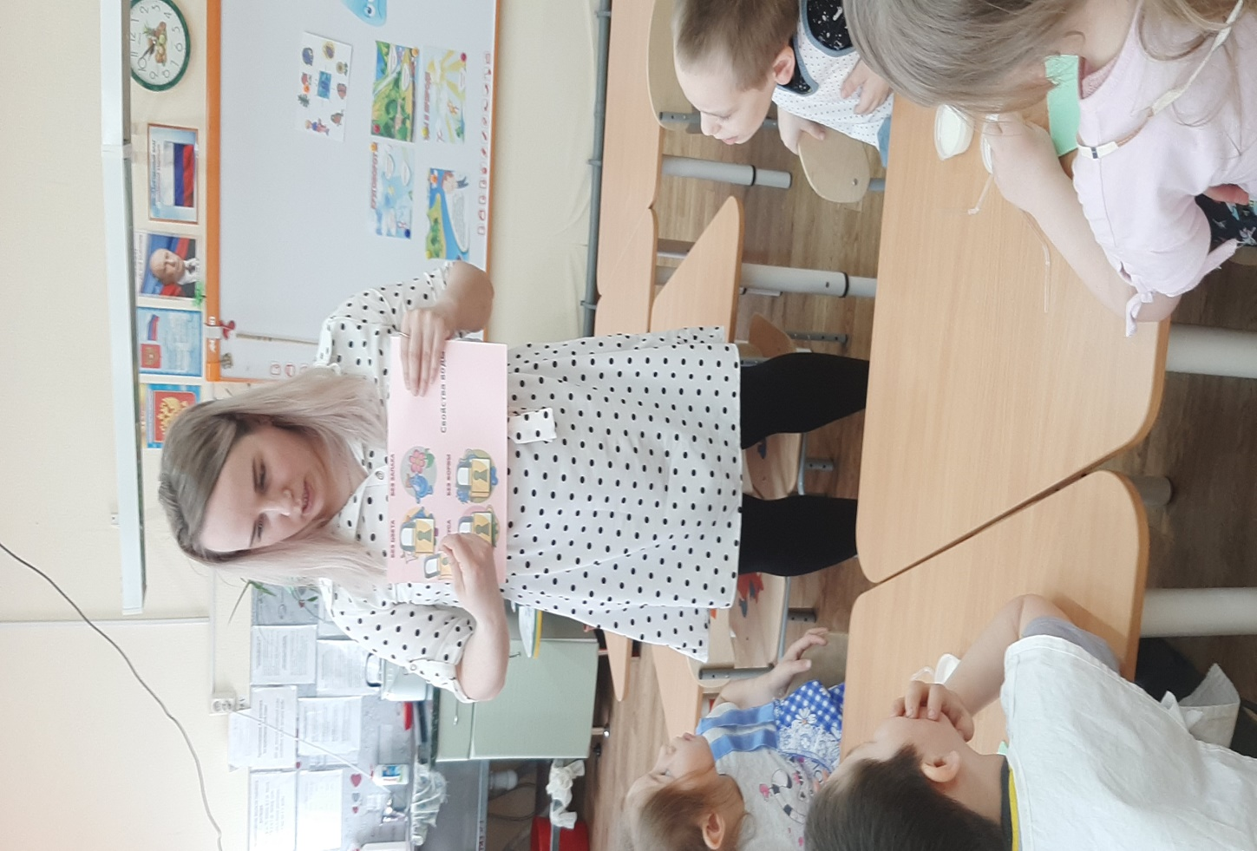

Slide 9

Второй опыт.
Воспитатель: - Ребята, а какой на вкус лимон? (кислый)
- А конфета? (сладкая)
- Интересно, а есть ли вкус у воды? Возьмите стакан с яблочным соком. Попробуйте сок. Какой вкус у сока? (Вкус яблочный) .
- А сейчас возьмите стакан с водой и попробуйте. Какая она? Сладкая? Кислая? Солёная? (Без вкуса) .
- Так есть ли вкус у воды? (Нет) .
Вывод: У воды нет вкуса (Вот мы и открыли второй замок) .
Воспитатель: - Вы правы, ребята. У воды нет вкуса. Когда человек хочет пить, то с удовольствием пьёт воду, и чтобы выразить своё чувство, говорит «Какая вкусная вода», хотя на самом деле вкуса не ощущает. Посмотрите, у вас на столе в тарелочках: соль, сахар и лимонная кислота а теперь то, что у вас на тарелочке высыпаем в свои стаканы и перемешиваем. Вода поменяла цвет? (Нет). А теперь попробуйте на вкус. Какая на вкус вода у тебя, Саша? (Вариант ответа. Спросить каждого). Почему?
- Как вы думаете, от чего зависит вкус воды? (ответы детей) .
Вывод: вода может принимать вкус того вещества, которое в неё добавили (символ свойства вкуса) .

Slide 10
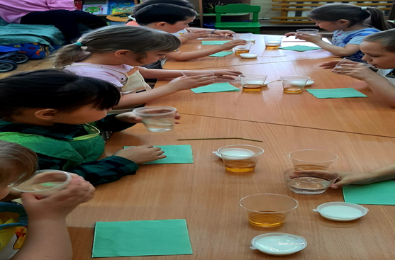
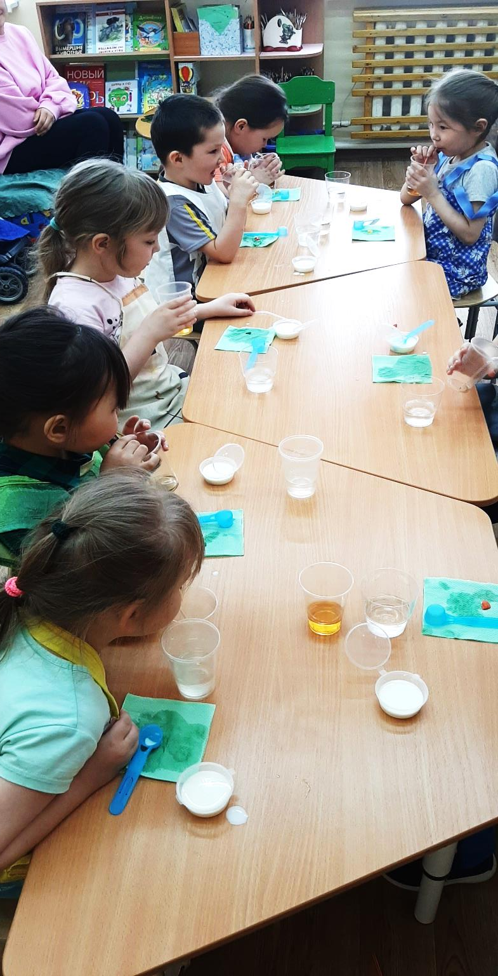
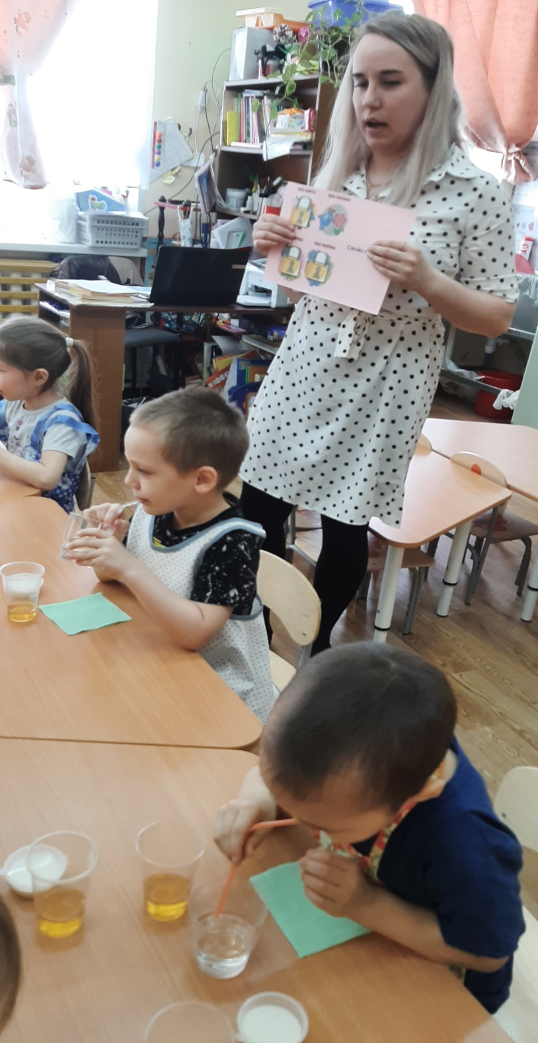

Slide 11
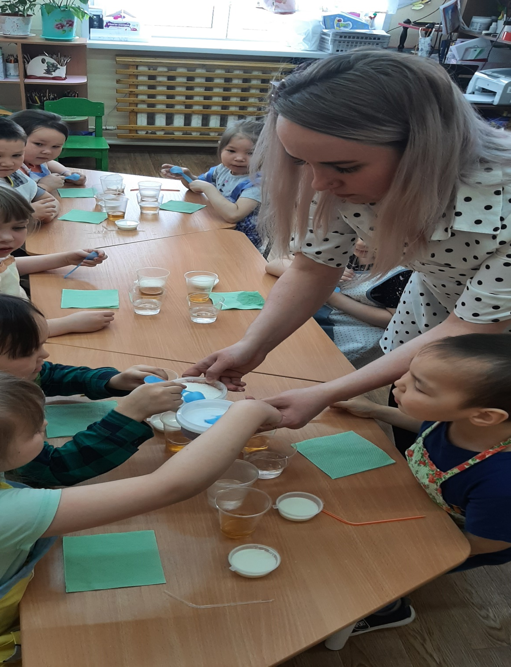
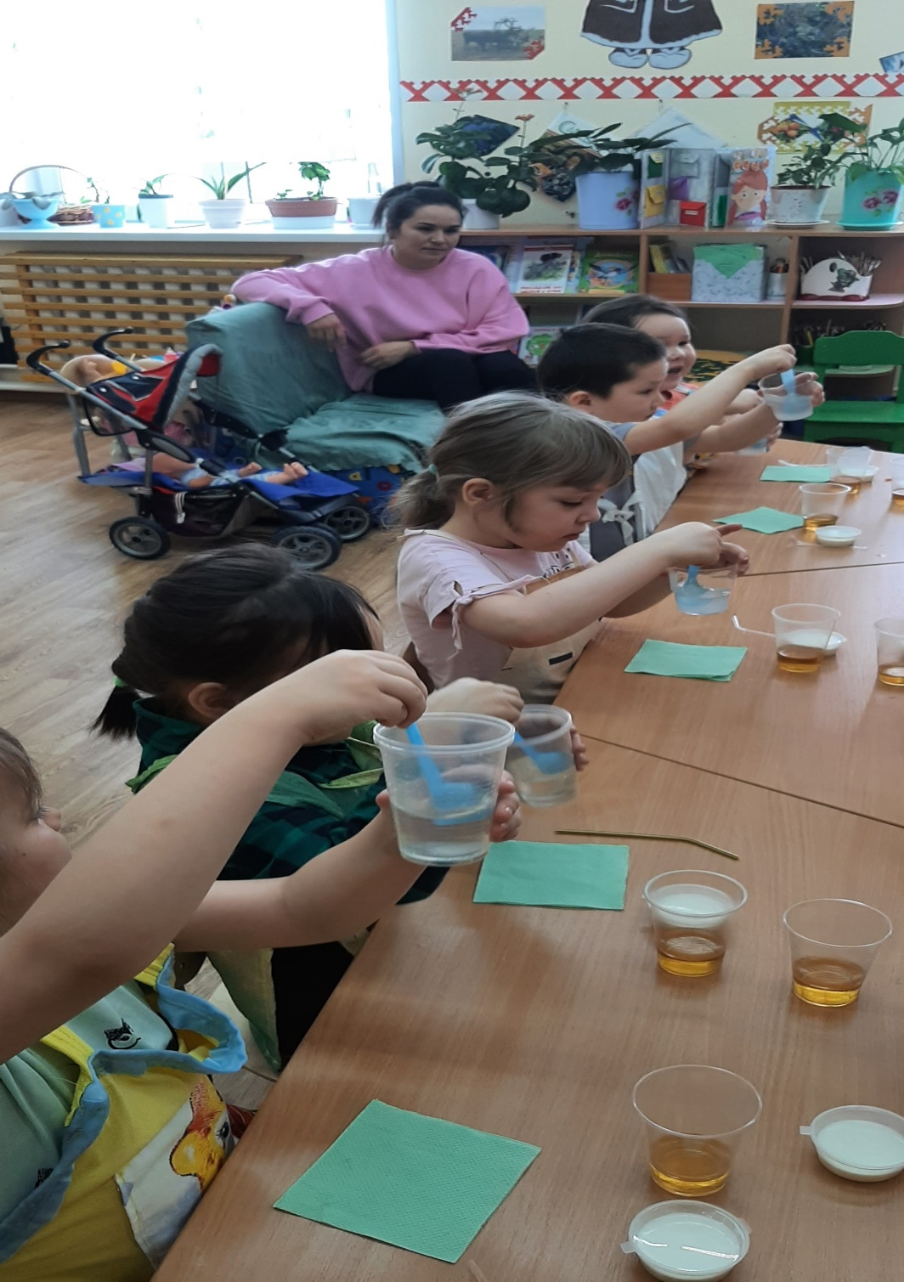

Slide 12
Третий опыт.
Воспитатель: - Прежде чем приступить к следующему опыту, который поможет открыть третий замочек, давайте поиграем: (Капли первые упали, пауков перепугали). Дождик прошёл и получились лужи. А что будет с лужами на морозе?
Дети: -Лужи превратятся в лёд, застынут.
Воспитатель: - Посмотрите внимательно: перед вами на столе на тарелочках – лёд. Возьмите его в руки.
- Какой лёд? Дети: - Лёд холодный.
Воспитатель: -Как вы узнали об этом? Что почувствовали ваши ручки, какими они стали? А что еще можно сказать про лёд? -Лёд твердый или мягкий?
Воспитатель предлагает провести простые опыты со льдом: надавить, сжать, постучать по нему.
- Посмотрите, ребята, лёд на наших ладошках от теплоты рук начал таять? А когда лёд тает, то он во что превращается?
Дети: - В воду.
Воспитатель: - Значит, лед – это тоже вода. Она может быть не только в жидком, но и в твердом состоянии, когда замерзает и превращается в лёд.
Таким образом, мы открыли ещё один замочек и разгадали ещё одно свойство воды.

Slide 13
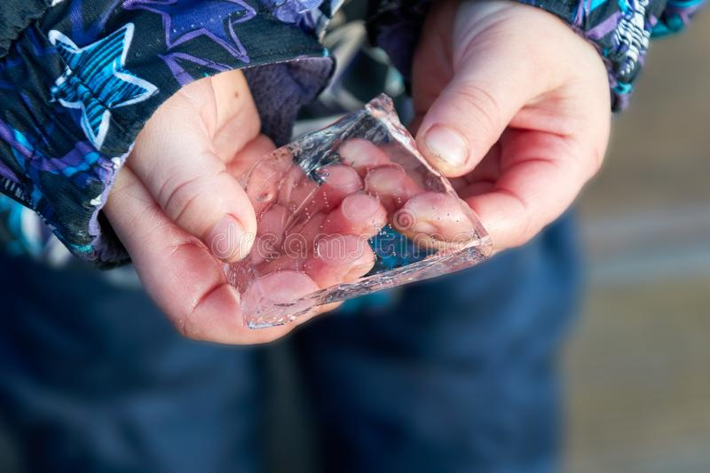
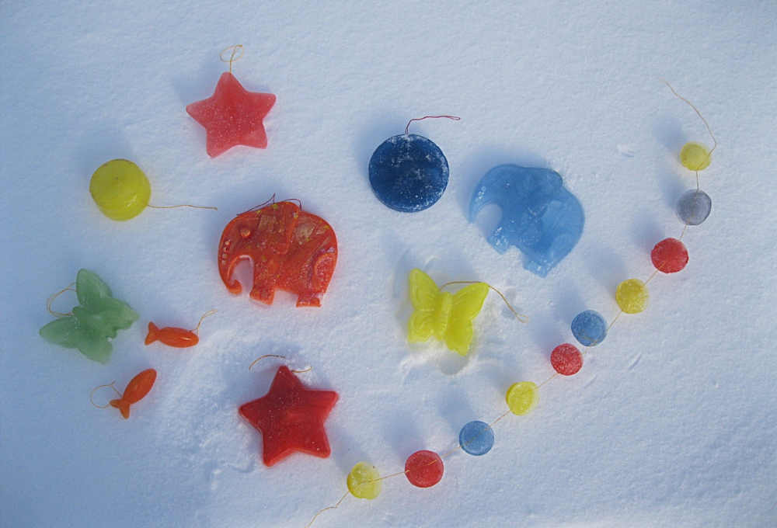
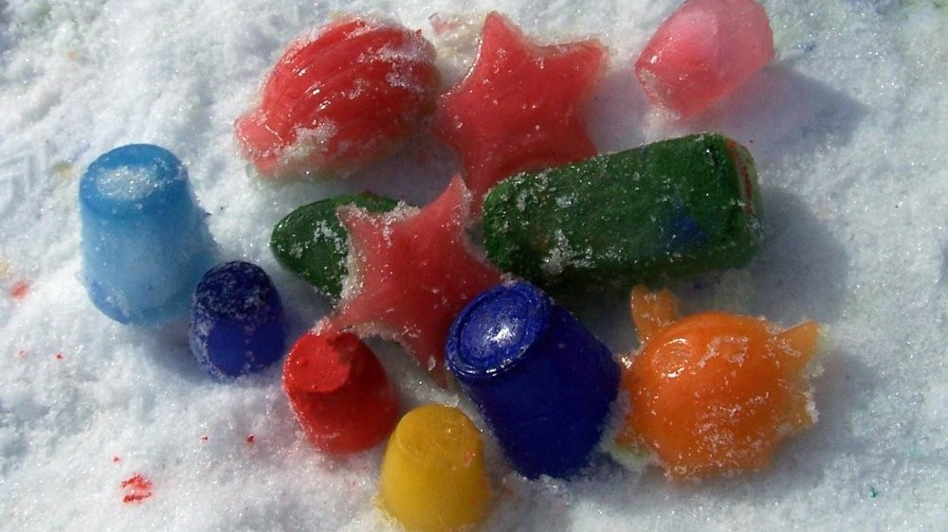

Slide 14
Четвёртый опыт.
Воспитатель: - Ребята, вспомните, что сказал злой волшебник животным из сказочного леса? Как вернуть воду?
Дети: - Чтобы вернуть воду в сказочную страну, надо отгадать четыре свойства воды.
Но остался ещё один не раскрытый замочек. Мы провели три опыта и нам осталось узнать ещё одно свойство воды. Для этого мы подойдём к столу, встанем вокруг него аккуратно.
- Посмотрите, ребята, а вы знаете, какого цвета молоко? (Белого)
-А что вы можете сказать про воду? Она белого цвета? Давайте проверим, какого цвета вода? Закройте глаза. Я опущу в молоко камушки – ваша задача отгадать, какого цвета пуговицы я опустила.
- Открываем глаза. Какого цвета пуговица в вашем стакане с молоком, вы можете сказать? (Нет). Почему? (ответы детей). Теперь предлагаю взять ложечки и вытащить на салфетку камушки. Погрузите эти же камушки в стаканчик с водой. Теперь мы можем увидеть какого цвета камушки? (да). Почему? (Потому что вода – прозрачная) .
-Совершенно верно.
- Ребята, какие вы молодцы. Вы помогли вернуть воду в сказочную страну, отгадали четыре свойства воды.

Slide 15

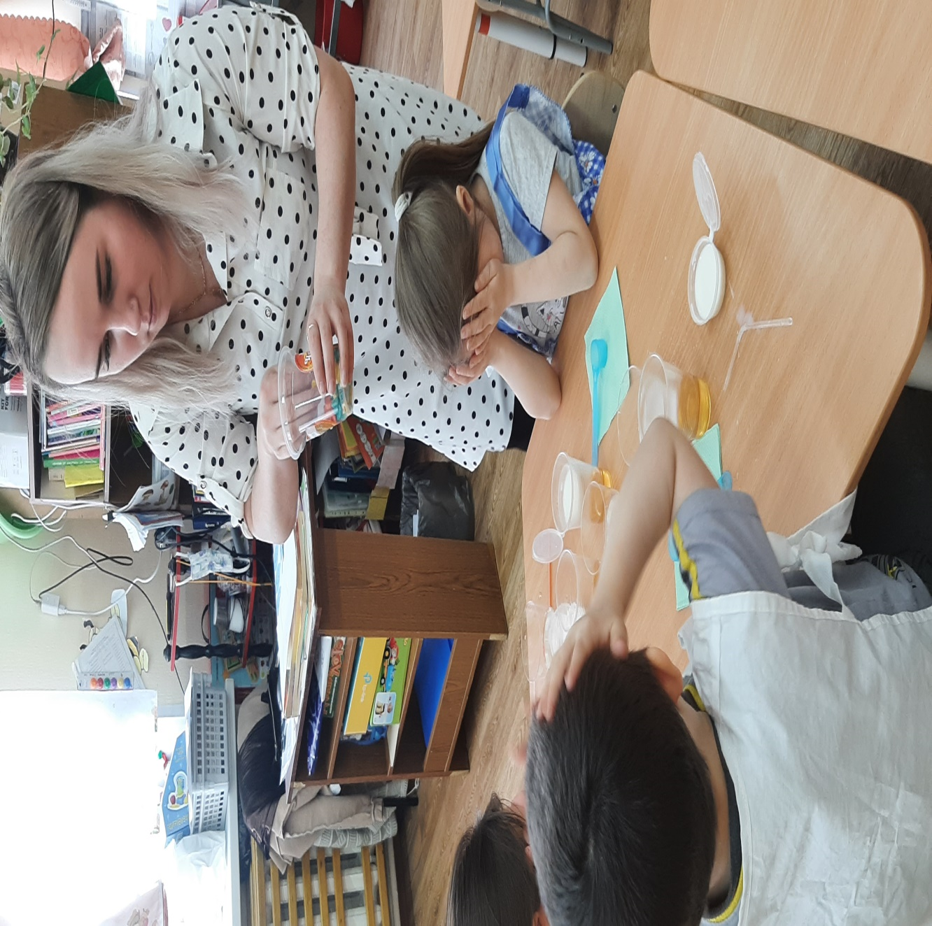
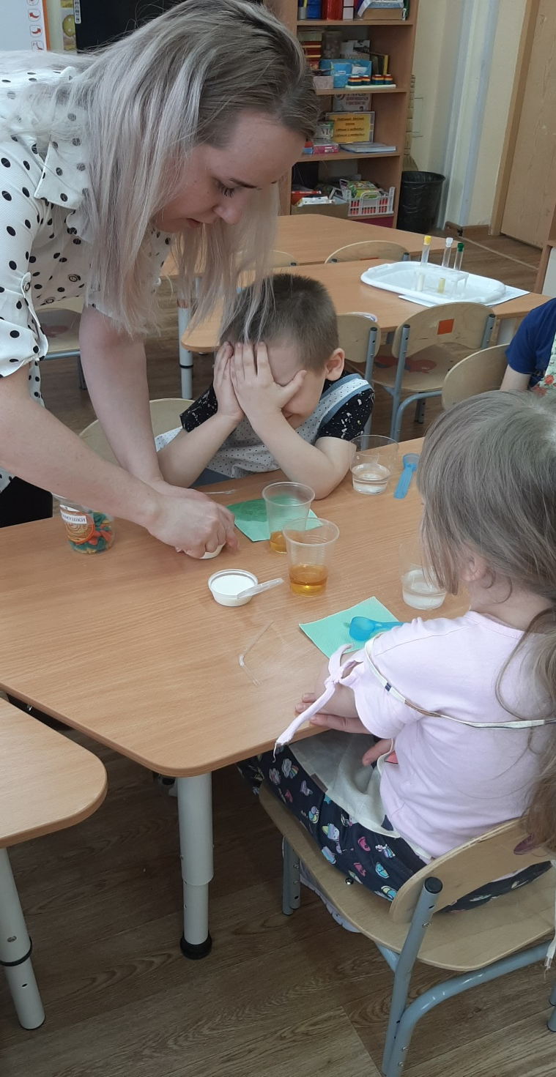
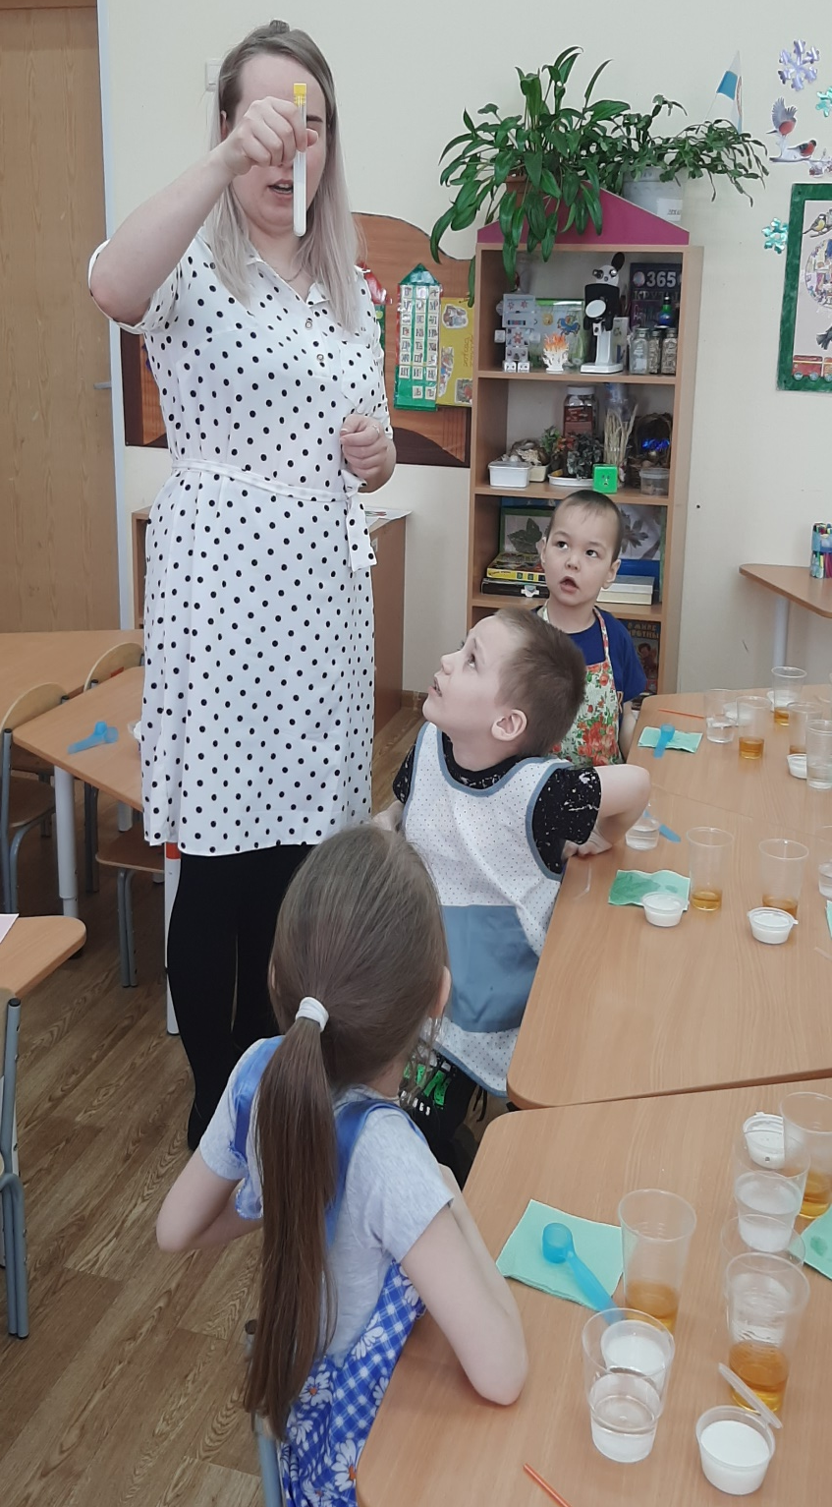

Slide 16
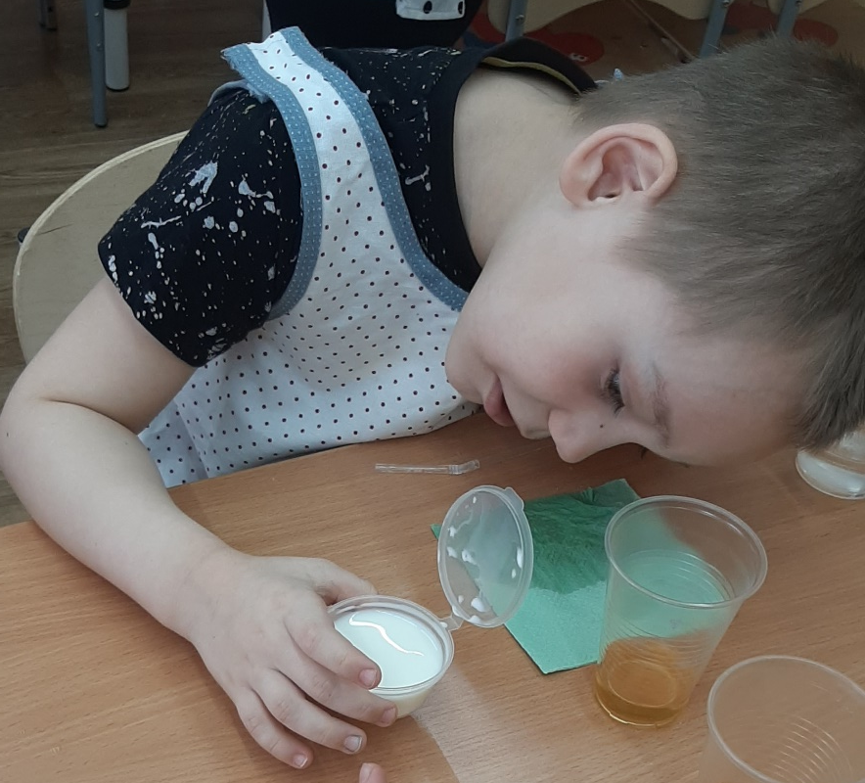
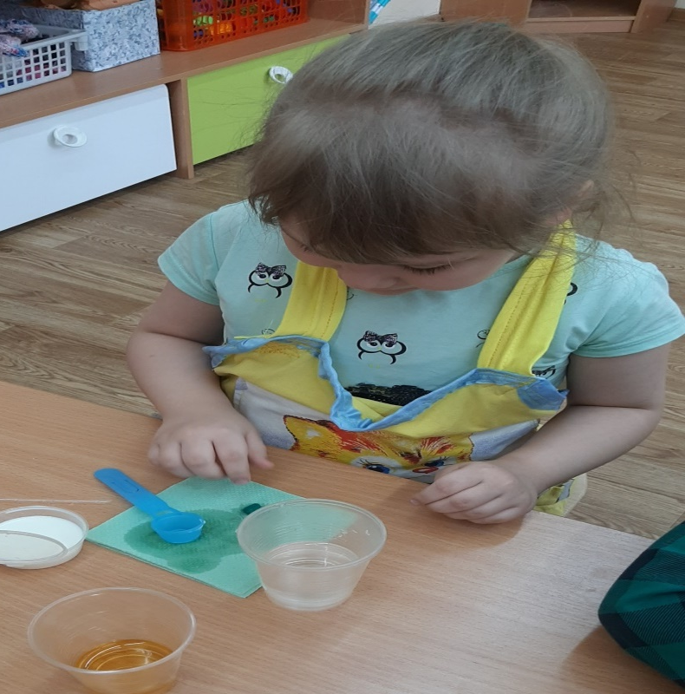
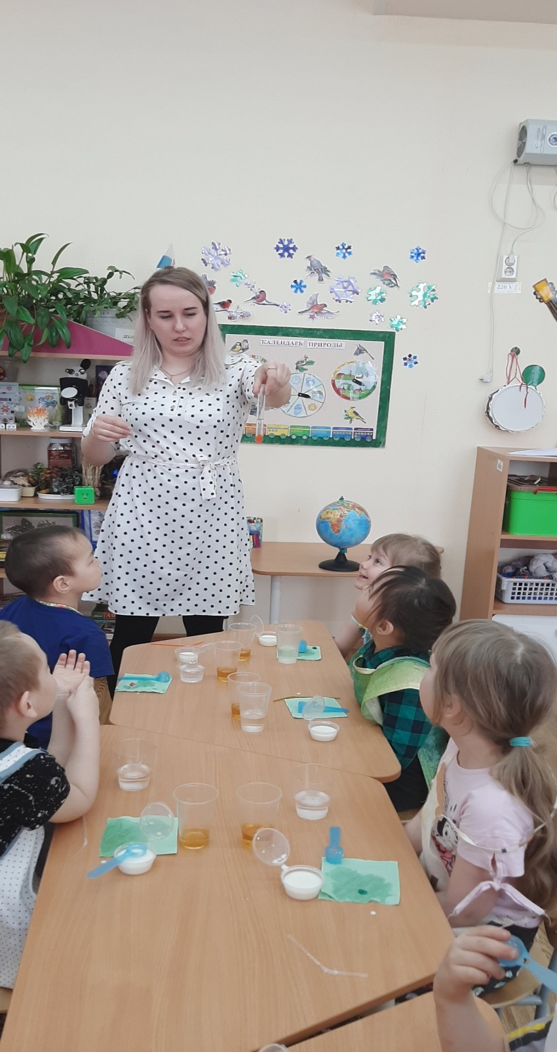
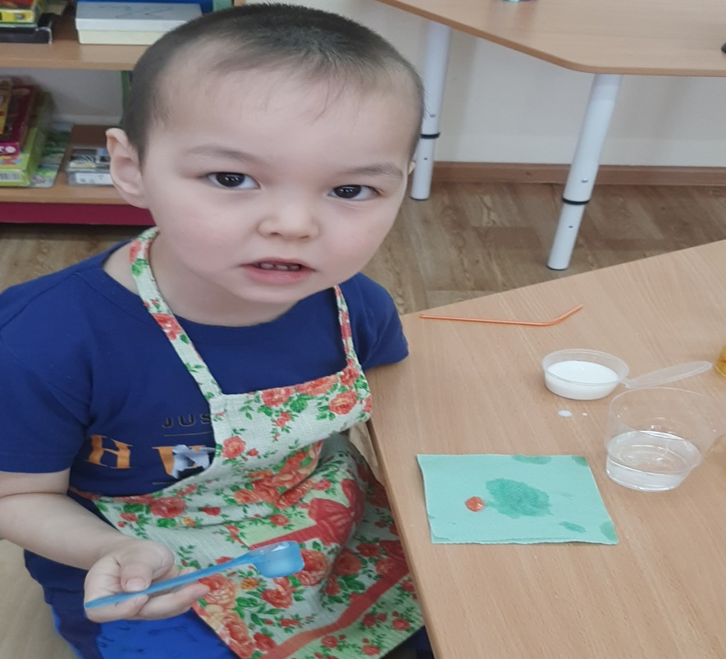
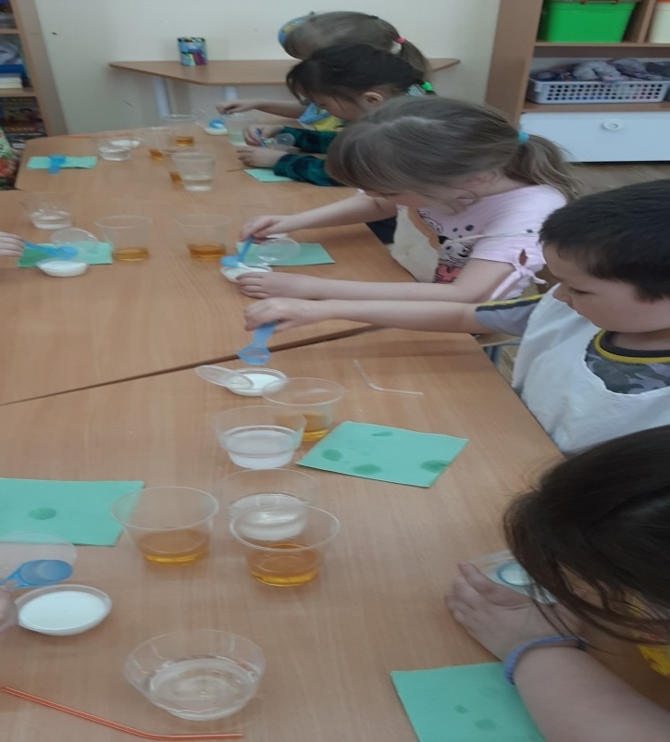

Slide 17
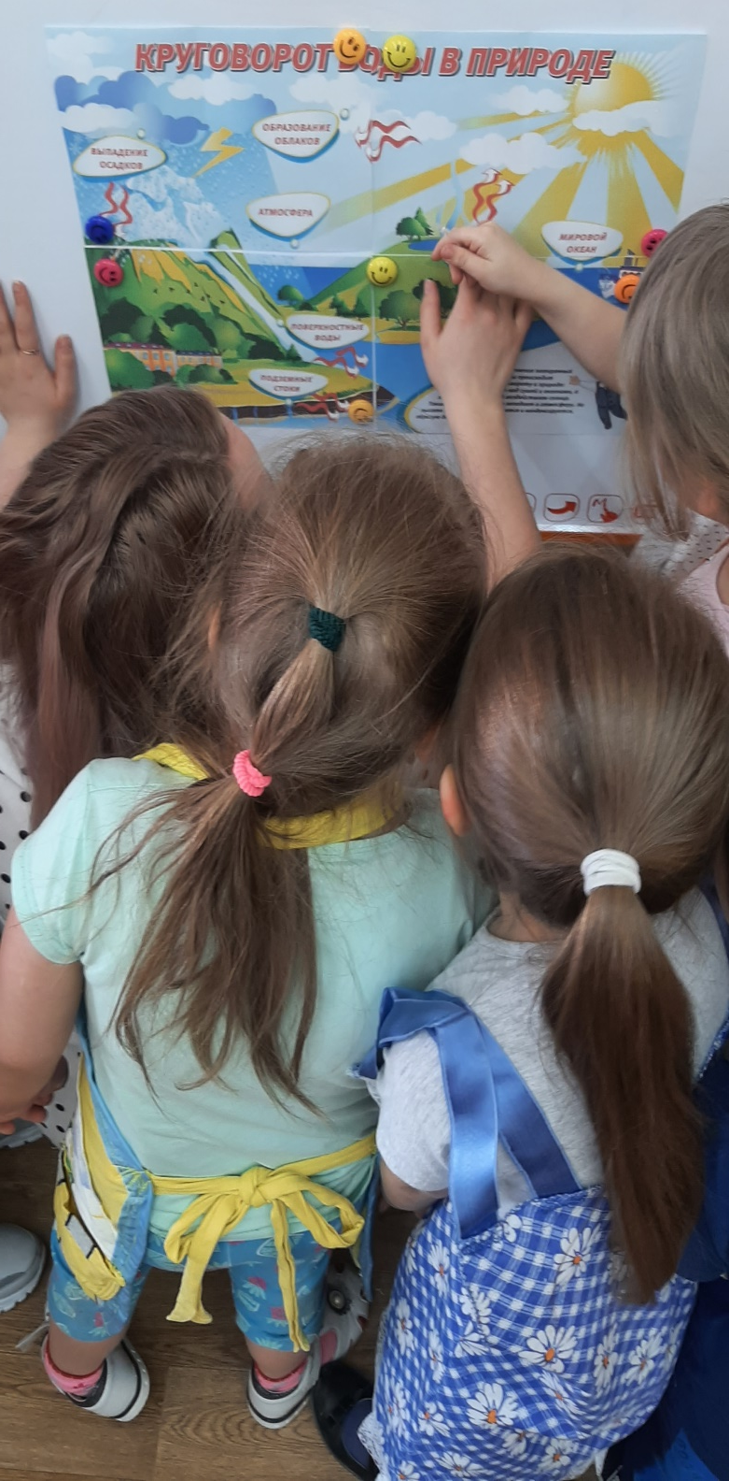
- Животным из сказочного леса мы помогли и нам пора возвращаться.
- Сегодня мы помогали животным вернуть воду, которую заколдовал злой волшебник в четыре замка. Что нового узнали о свойствах воды? (Описательный рассказ по схеме: Вода имеет четыре свойства. Вода нужна человеку, растениям, животным). Животные очень рады, что вы помогли им вернуть воду и у них хорошее настроение. Я же предлагаю подарить животным из сказочного леса от нас подарок, что бы они надолго запомнили нашу встречу собрать пазл. Для этого подойдём к доске: перед вами изображен пазл из четырех частей называется круговорот воды. Помогите мне его собрать.

Slide 18
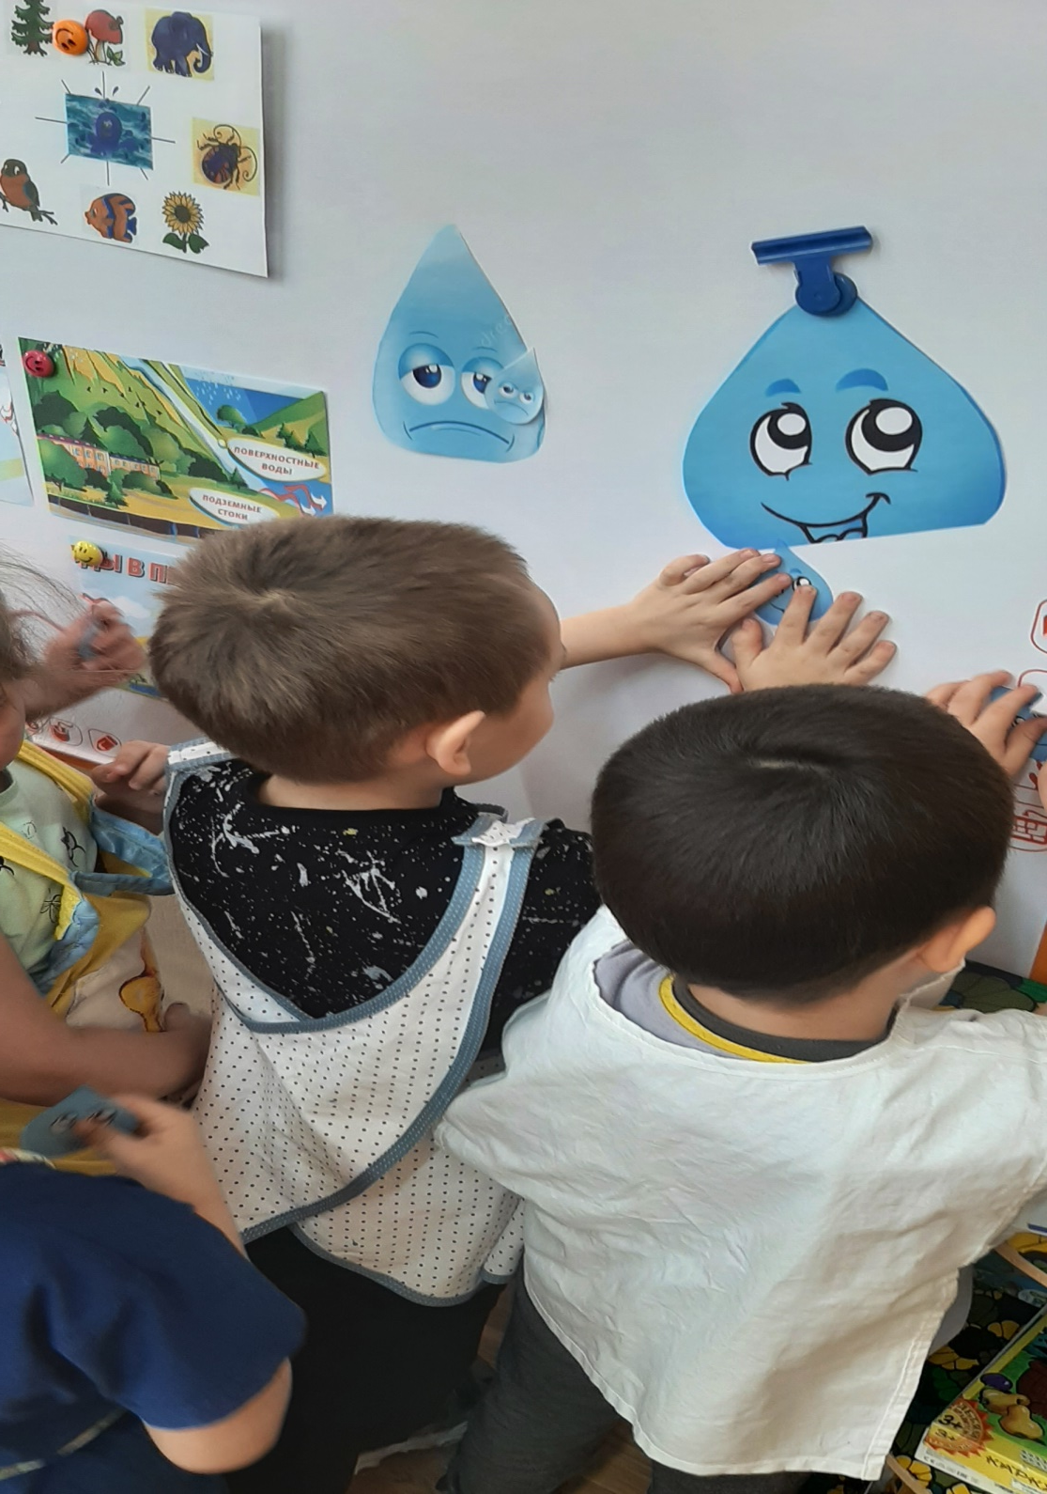
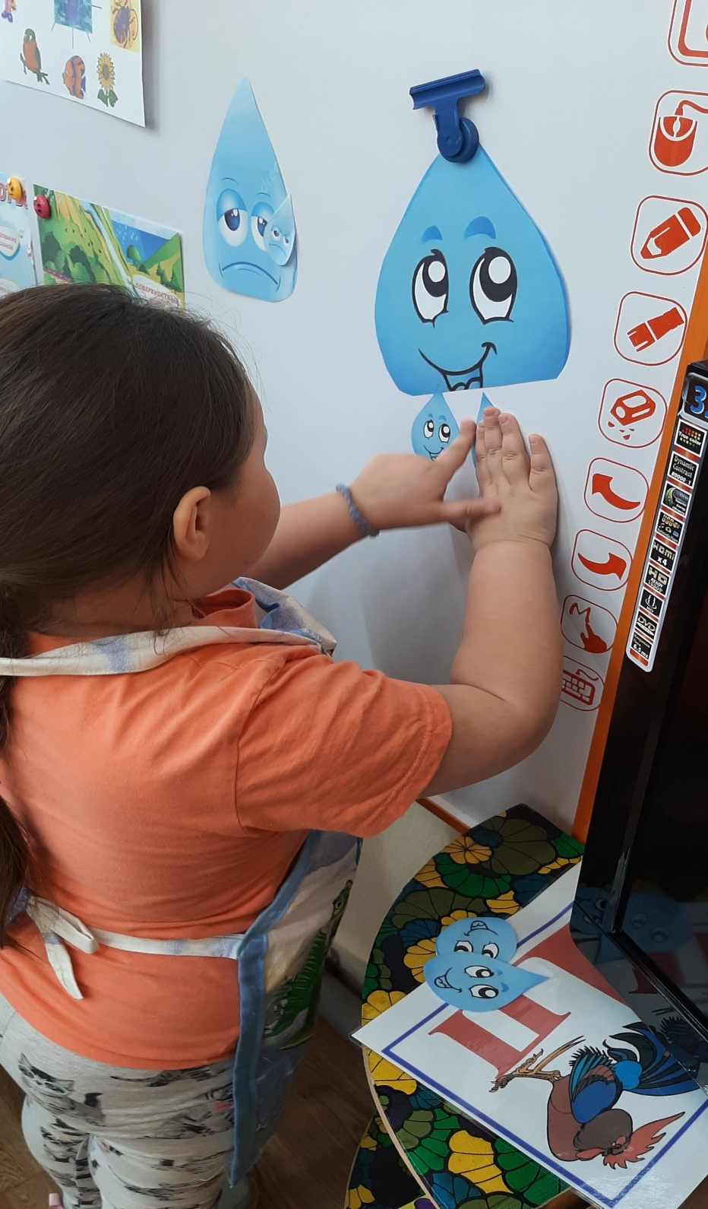
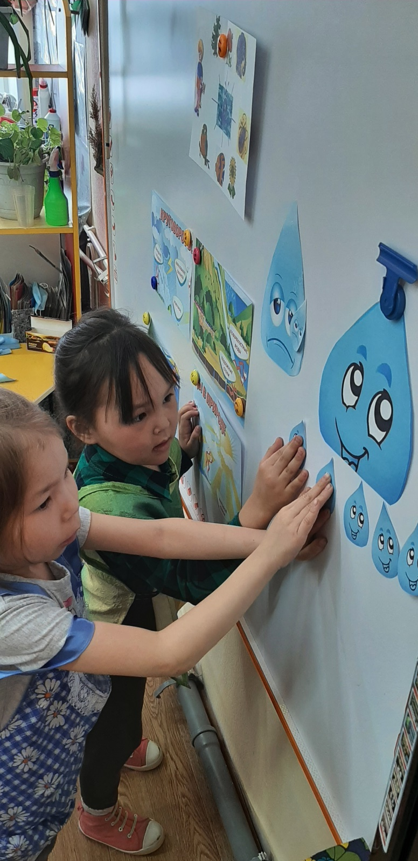

Slide 19
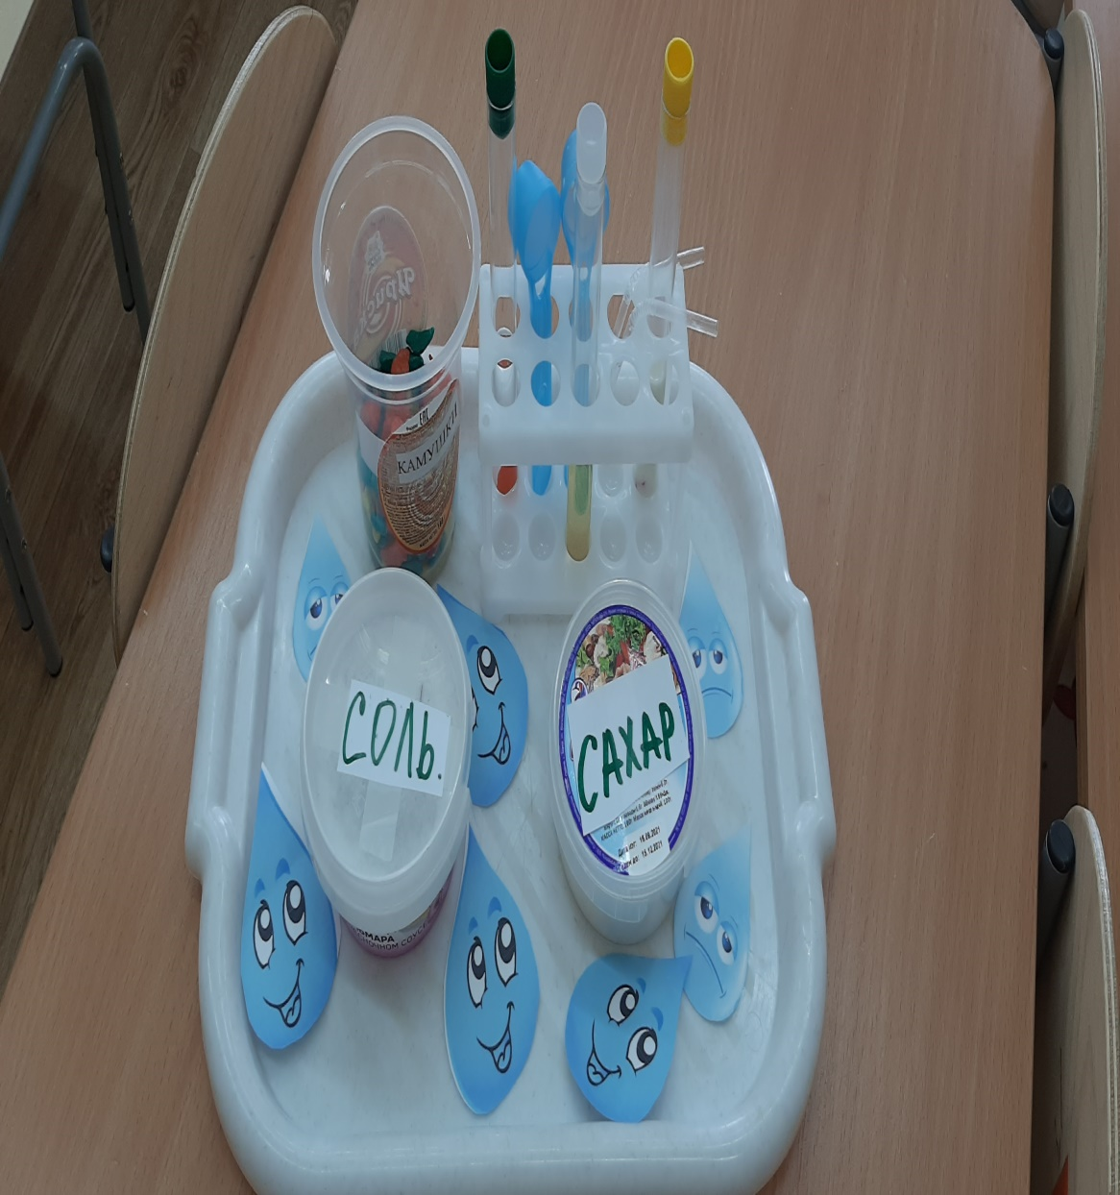
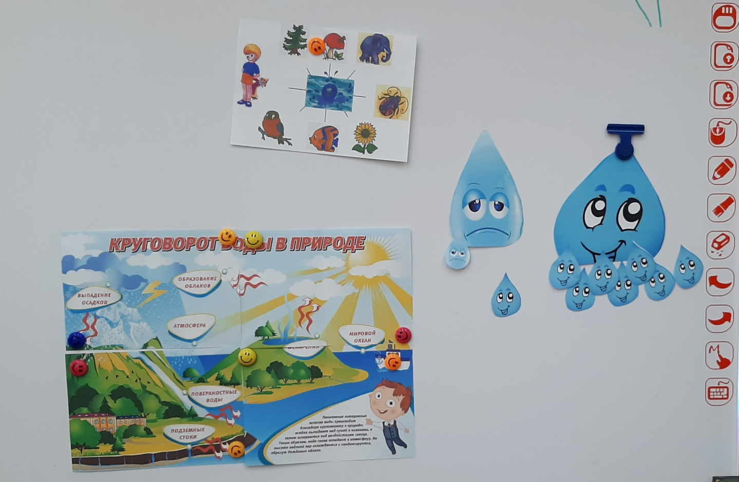
Спасибо за внимание!!!

